Slide 1
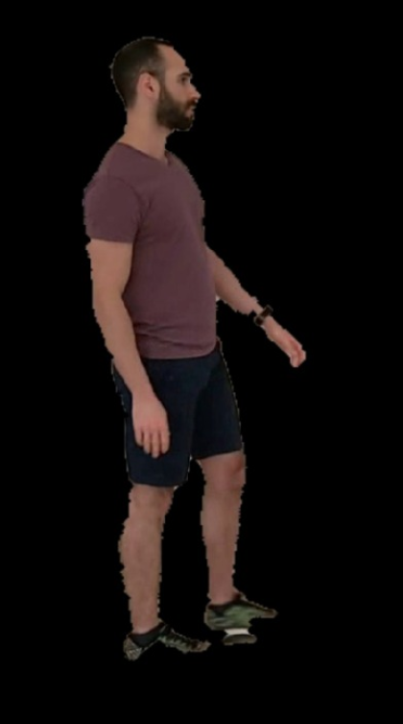
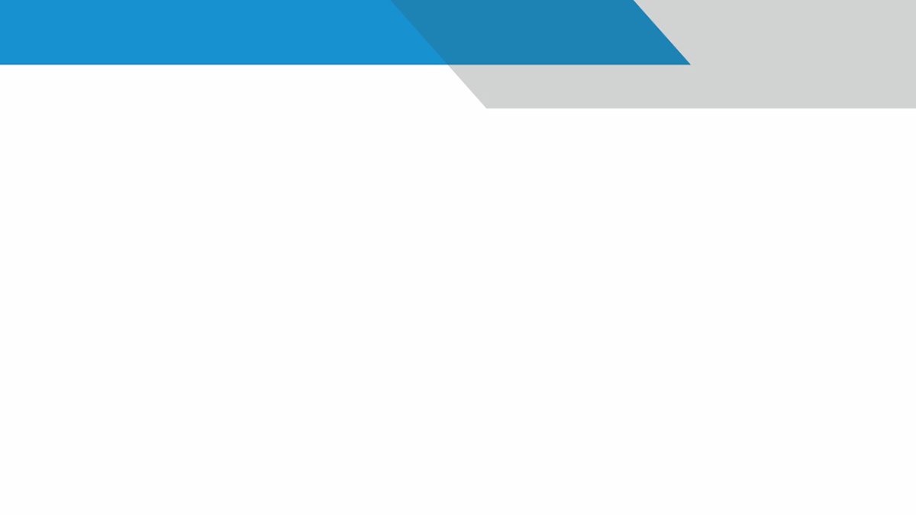
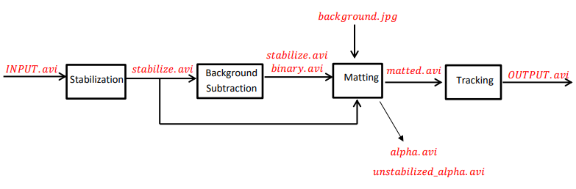
נעם כץ 204251144
שקד רצון 200940500
פרויקט עיבוד וידיאו
מבוא
בפרוייקט זה קיבלנו וידאו לא מיוצב ומטרתנו הסופית היתה לקבל את הדמות הנעה בוידאו המקורי באופן יציב עם החלפת הרקע ומעקב.
שלבי הפרוייקט בוצעו לפי הדיאגרמה הבאה:

Slide 2
נעם כץ 204251144
שקד רצון 200940500
פרויקט עיבוד וידיאו
כללי -מבנה הקוד
Matting Block:
Stabilization block:
Background Subtraction block:
Tracking Block:
Matting_Main.py – contains:
1.Binary to Trimap
2. Trimap to Alpha
3. Creating unstabilized alpha
4. Matting
Stabilize_Video_Main.py
backgroundSubtraction_Main.py
Tracking_Main.py
Runme.py – main code
Settings.py – variables and configurations
auxiliary_functions.py – general functions

Slide 3
נעם כץ 204251144
שקד רצון 200940500
פרויקט עיבוד וידיאו
פונקציות עזר
Runme.py – מריץ את הבלוקים. קיימות 2 אפשרויות ידניות כמתבקש בהוראות:
ביטול בלוק הStabilization. במקרה זה יטענו הטרנספורמציות מתוך קובץ כדי ליצור את קובץ האלפא הלא מיוצב.
סימון עקיבה ידנית בעזרת GUI במקום העקיבה האוטומטית
Settings.py – מכיל את כל שמות הקבצים כדי לבצע שינויים ידניים, מכיל ערכי פרמטרים שונים.
Auxiliary_functions.py – מכיל פונקציות מבלוקים שונים כדי למנוע קבצי בלוקים ארוכים מדי.

Slide 4
נעם כץ 204251144
שקד רצון 200940500
פרויקט עיבוד וידיאו
Stabilization block
בחלק זה פעלנו לפי הצעת הפתרון שניתנה לנו. עבור כל פריים חיפשנו נקודות עניין: בעזרת הפונקציה cv2.goodFeaturesToTrack וחיפשנו את אותן נקודות בפריים שאחריו בעזרת cv2.calcOpticalFlowPyrLK.
לאחר מכן ניסינו להשתמש באלגוריתם RANSAC כדי להוריד נקודות שנחשבות ל - Outliers. משום מה התוצאה בייצוב הייתה פחות טובה ולכן השארנו חלק זה ב- Comment.
את הטרנספורמציה בין הפריימים מצאנו בעזרת הפונקציה cv2.estimateAffinePartial2D, ושמרנו אותה בתוך מערך טרנספורמציות כדי לייצר בשלב מאוחר יותר את סרטון האלפא הלא מיוצב.
סכמנו את כל מערך הטרנספורמציות בצורה קומולטיבית כדי לקבל את התנועה הכללית וביצענו עלייה החלקה בעזרת Moving Average עם חלון קטן. בחירת החלון הקטן עוזרת לנו לשמור על מניעת תנועות חזקות מדי כתוצאה מ- outliers ומצד שני ממצעת על כמות טרנספורמציות קטנות כך שהאלגוריתם עדיין יוכל להתמודד עם תנועות מהירות בין פריימים בודדים.
בשלב האחרון אנו מבצעים Warp לכל פריים בעזרת הטרנספורמציה המוחלקת ושומרים את הסרטון המיוצב.
התוצאה הסופית לא הייתה מספיק טובה והפתרון שמצאנו הוא ביצוע מספר איטרציות של ייצוב על הסרטון כך שהתוצאה הסופית מיוצבת בצורה מספקת.

Slide 5
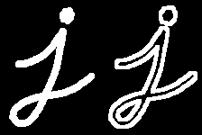
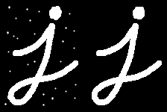
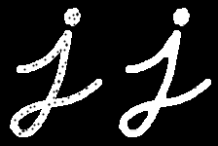
נעם כץ 204251144
שקד רצון 200940500
פרויקט עיבוד וידיאו
Background subtraction block
בחלק זה השתמשנו בפונקציה cv2.createBackgroundSubtractorMOG2 זו פונקציה המבוססת על סגמנטציה הנוצרת משילוב גאוסיאנים של רקע/אובייקט. את הפונקציה מימשנו על ערוץ הסטורציה של הוידאו. הבחירה בערוץ הסטורציה הינה הגיונית עבור וידאו בו הרקע יחסית אחיד, זאת מכיוון שנקבל אותה רוויה לאזורים שונים ברקע, ורוויה שונה לדמות האדם המתקדם.
לאחר מכן ביצענו סגמנטציה על ידי שימוש בפונקציה cv2.threshold וקיבלנו פריים בינארי כך שהדמות תהיה לבנה והרקע שחור.
בהמשך ביצענו פעולות מורפולוגיות על הפריים הבינארי על מנת לשפר את הדמות המתקבלת ולהשלים חלקים
שנעלמו, השתמשנו ב- gradient ולאחר מכן ב- closing.
לאחר מכן, קיבלנו וידאו בינארי בו הדמות ורעשים מסביבה לבנים והרקע שחור, בשלב זה התחלנו בתהליך ניקוי רעשים. תחילה השתמשנו ב- prior שיש לנו רק דמות אחת בסרטון, לכן רעשים שאינם מחוברים אל הדמות ניקינו באמצעות שימוש בפונקציה AF.connectedComponentsWithSizesAndMax פונקצית עזר שכתבנו המשתמשת ב- cv2.connectedComponentsWithStats.
לבסוף, ביצענו השלמת חלקים שנעלמו מהדמות בעזרת פעולות מורפולוגיות opening לניקוי רעשים ו- closing להשלמת חלקים ריקים באובייקט, כמו כן השתמשנו בפונקצית העזר AF.fill המשתמשתבפונקציה cv2.floodFill.

Slide 6
נעם כץ 204251144
שקד רצון 200940500
פרויקט עיבוד וידיאו
פירוט והסבר על פונקציות העזר:
AF.connectedComponentsWithSizesAndMax
תחילה אנו שולחים את הפריים לפונקציה המובנת cv2.connectedComponentsWithStats, זוהי פונקציה המקבלת תמונה בינארית בה הרקע שחור והאובייקטים לבנים ומחזירה תמונת מוצא בה כל אובייקט מקבל מספר שונה, את מספר האובייקטים שנמצאו, את הסטאטיסטיקות של האובייקטים ומרכזיהם. מתוך כך חילצנו את האובייקט הגדול ביותר (הוא הדמות בפריים מכיוון ששאר האובייקטים שמתקבלים נובעים מרעש ולכן קטנים ממנו).
פונקצית העזר מחזירה את כל ה- output של cv2.connectedComponentsWithStats ובנוסף את המספר המייצג את האובייקט המקסימאלי ואת גודלו.
AF.fill אלגוריתם מתוך: https://www.learnopencv.com/filling-holes-in-an-image-using-opencv-python-c/
המשתמשת בפונקציה cv2.floodFill. מטרתו של אלגוריתם זה הינו מילוי של אובייקט בעל קווי מתאר מלאים אך אזורים ריקים בתוכו. פעולה זו מתבצעת לאחר שימוש בפעולות מורפולוגיות על מנת להשלים את קווי המתאר של הדמות.

Slide 7
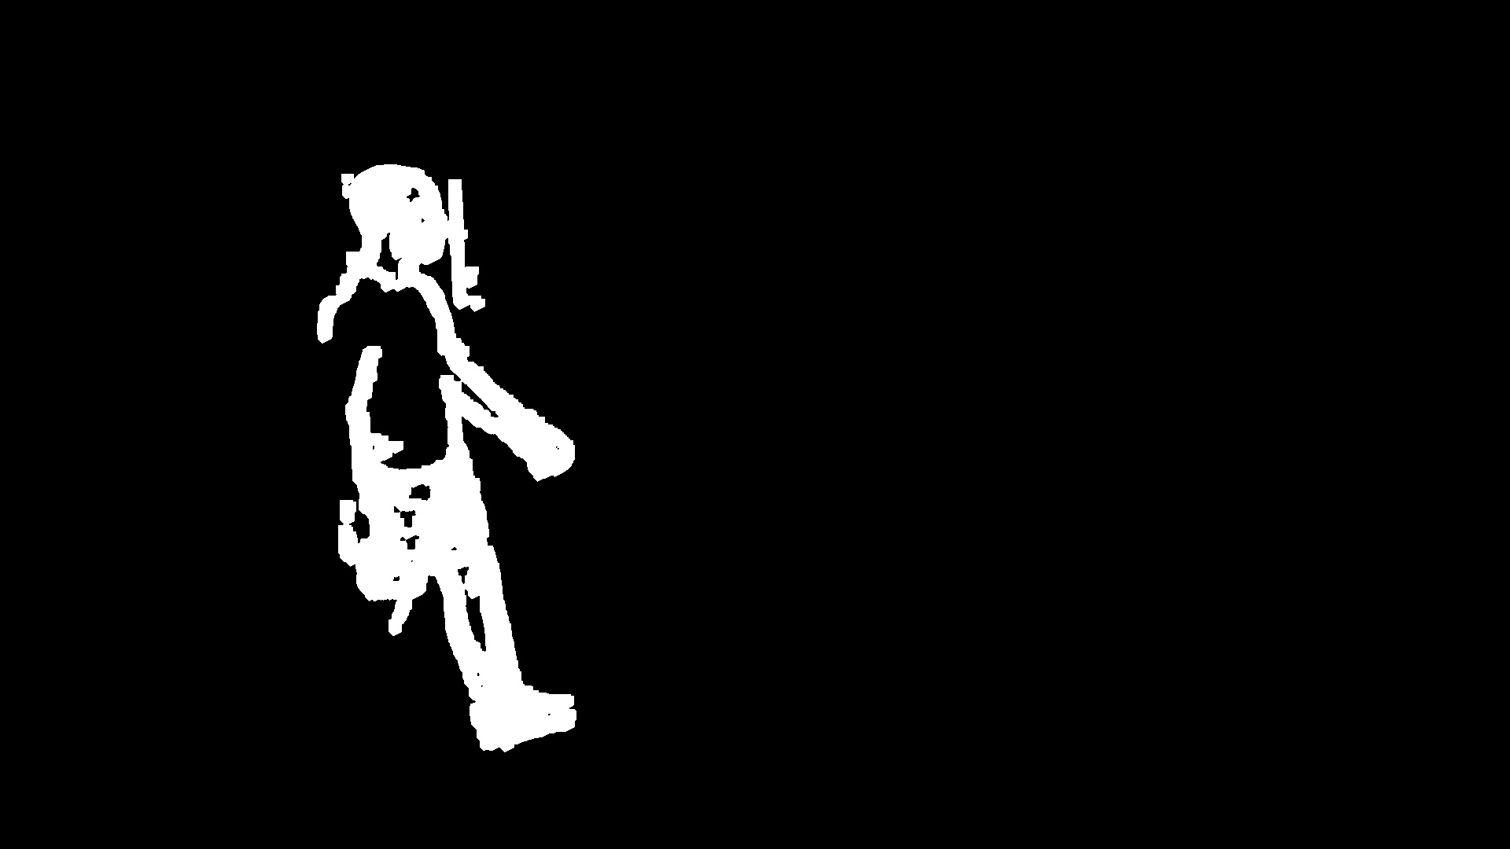
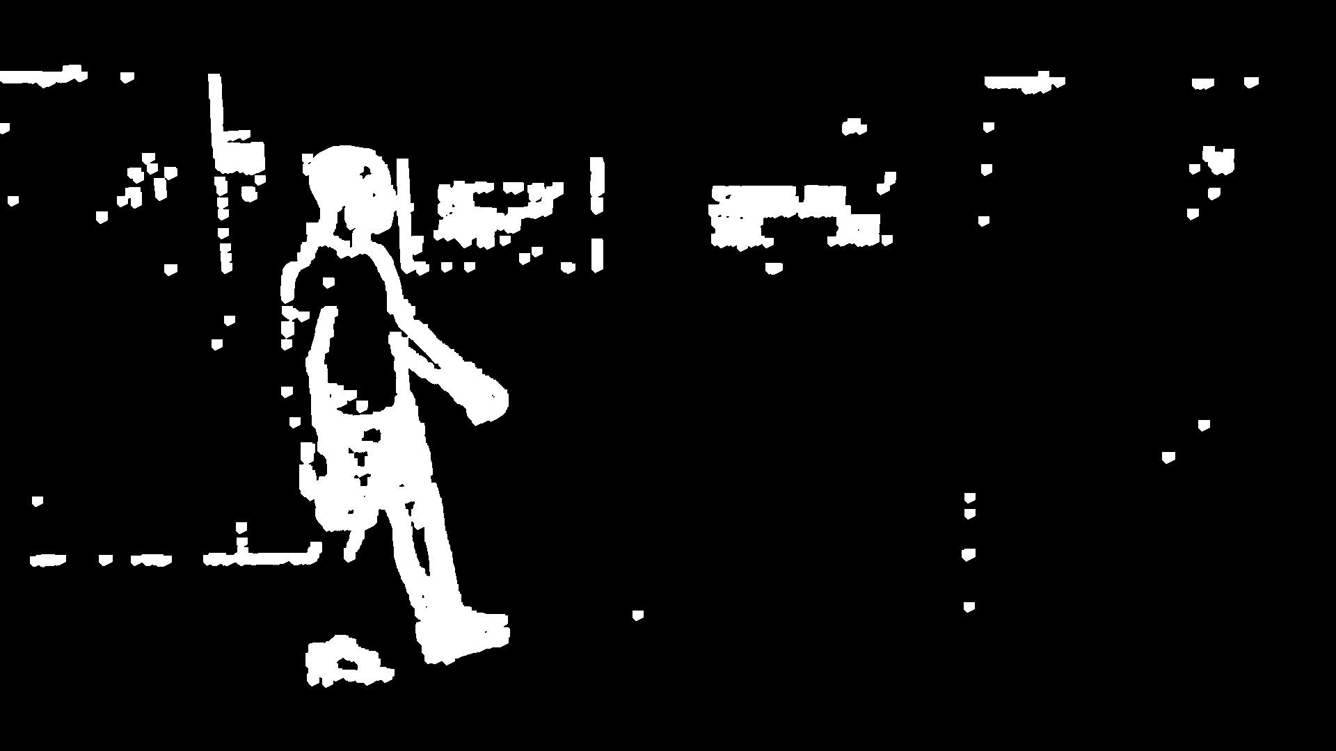
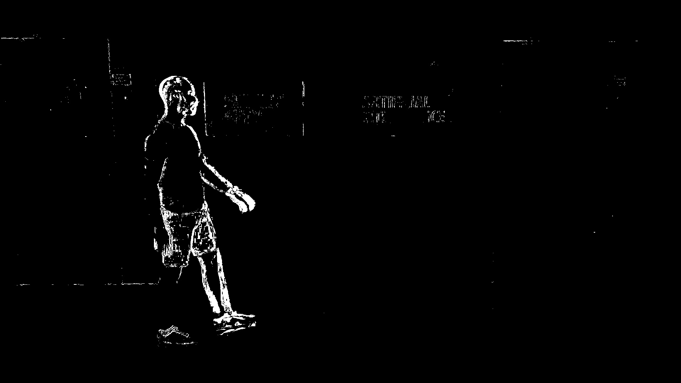
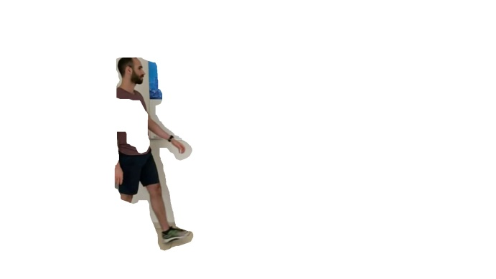
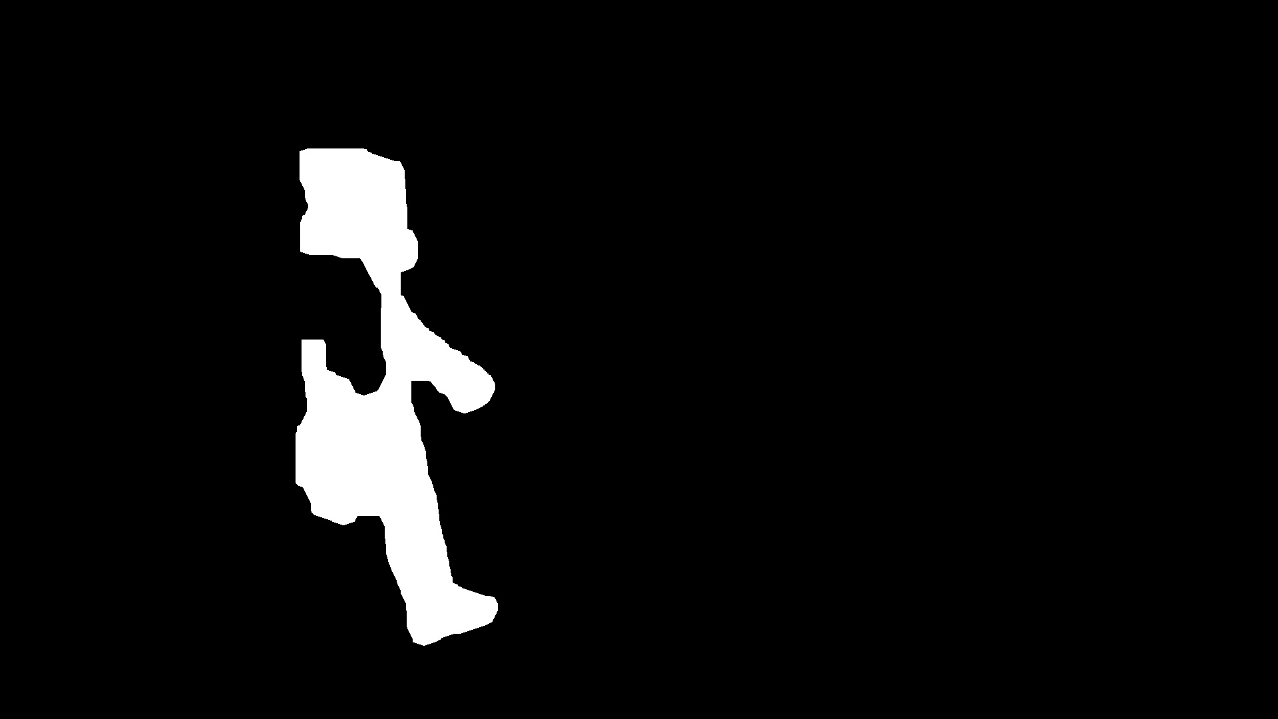
נעם כץ 204251144
שקד רצון 200940500
פרויקט עיבוד וידיאו
חלקי האלגוריתם עבור פריים יחיד:
אחרי שימוש ב- MOG2 אחרי הסגמנטרציה אחרי שימוש בפעולות מורפולוגיות אחרי לקיחת האובייקט
gradient & closing המקסימאלי
אחרי מילוי חורים ופעולות מורפולוגיות פריים המוצא - binary פריים המוצא - extracted
opening & closing

Slide 8
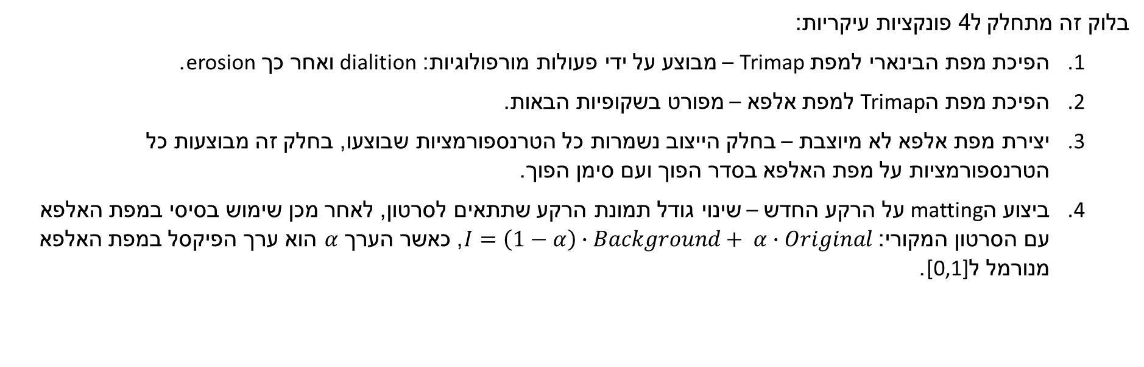
נעם כץ 204251144
שקד רצון 200940500
פרויקט עיבוד וידיאו
Matting block
בלוק זה מתחלק ל4 פונקציות עיקריות:
הפיכת מפת הבינארי למפת Trimap – מבוצע על ידי פעולות מורפולוגיות: dialition ואחר כך erosion.
הפיכת מפת הTrimap למפת אלפא – מפורט בשקופיות הבאות.
יצירת מפת אלפא לא מיוצבת – בחלק הייצוב נשמרות כל הטרנספורמציות שבוצעו, בחלק זה מבוצעות כל הטרנספורמציות על מפת האלפא בסדר הפוך ועם סימן הפוך.
ביצוע הmatting על הרקע החדש – שינוי גודל תמונת הרקע שתתאים לסרטון, לאחר מכן שימוש בסיסי במפת האלפא עם הסרטון המקורי: $I=\left(1−α\right)∙Background+ α∙Original$, כאשר הערך $α$ הוא ערך הפיקסל במפת האלפא מנורמל ל[0,1].

Slide 9
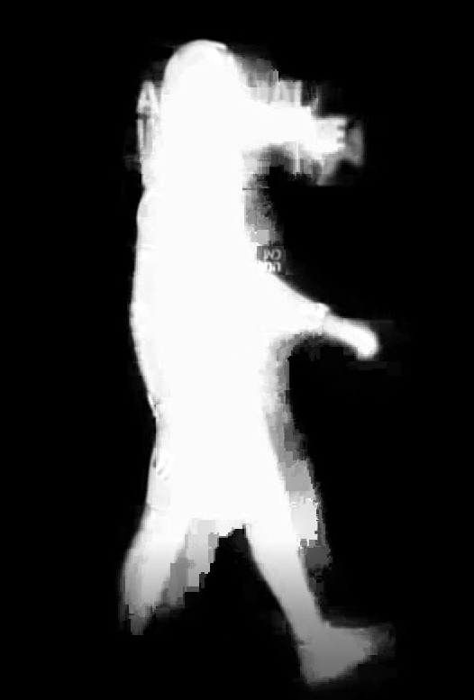
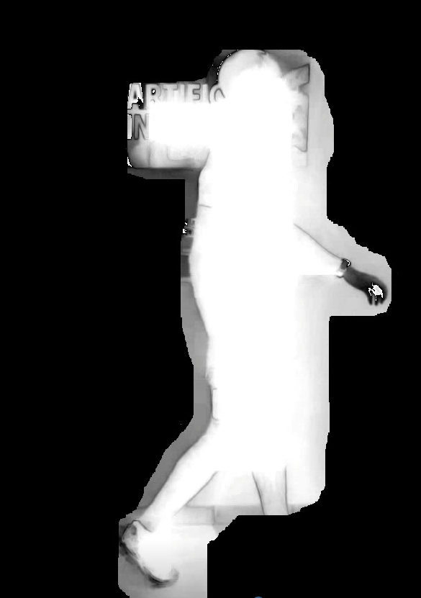
נעם כץ 204251144
שקד רצון 200940500
פרויקט עיבוד וידיאו
Matting block
יצירת מפת האלפא
בחלק זה ניסינו להשתמש במרחק גאודי כפי שנלמד בכיתה. תוצאת מפת האלפא לא הייתה מספיק טובה ולכן החלטנו לחפש דרך אחרת לביצוע הMatting. מקריאה באינטרנט ראינו שימוש במתודה המפורטת במאמרA Closed Form Solution to Natural Image Matting. בפתרון שהוצג במאמר מבצעים הנחות על צבע הפיקסלים של הרקע והאובייקט ומחשבים פונקציית מחיר. מייצרים את מפת האלפא על ידי הגעה למינימום גלובאלי. פתרון פונקציית זו היא מערכת משוואות לינארית של מטריצה דלילה L ולכן זמן החישוב יכול להיות ארוך עבור תמונות ברזולוציה גבוה, אך לבעיה שלנו פתרון זה מספק. הסבר מעמיק יותר על השיטה מופיע בשני השקפים הבאים.
על ידי שימוש בשיטה זו הצלחנו לייצר מפת אלפא טובה יותר:
פתרון מטריצה L
מרחק גאודי

Slide 10
נעם כץ 204251144
שקד רצון 200940500
פרויקט עיבוד וידיאו
Matting block
בשקפים הבאים מופיע הסבר מפורט עבור אלגוריתם הMatting שהשתמשנו בו. הפירוט המלא מופיע במאמר וכאן הבאנו את עיקרי הדברים:
Levin, Anat & Lischinski, Dani & Weiss, Yair. (2008). A Closed-Form Solution to Natural Image Matting. IEEE transactions on pattern analysis and machine intelligence. 30. 228-42. 10.1109/TPAMI.2007.1177.
כאשר מבצעים Matting ניתן לבטא את ערך הפיקסל ה-i בתמונת המוצא I בצורה:
Eq. 1)) | $$I_{i}=α_{i}F_{i}+\left(1−α_{i}\right)B_{i}$$
כעת מבצעים הנחה: האובייקט והרקע קבועים בחלון קטן מסביב לכל פיקסל. חלקות האובייקט והרקע לא בהכרח מעידים על חלקות התמונה שהיא אינה חלק מההנחה.
מתוך ההנחה נוכל לכתוב מחדש את משוואה 1:
Eq. 2)) | $$α_{i}=aI_{i}+b$$
כאשר $a=\frac{B}{F−B}$ וכאשר $b=\frac{1}{F−B}$ עבור סביבה קטנה מסביב לפיקסל ה-i.

Slide 11

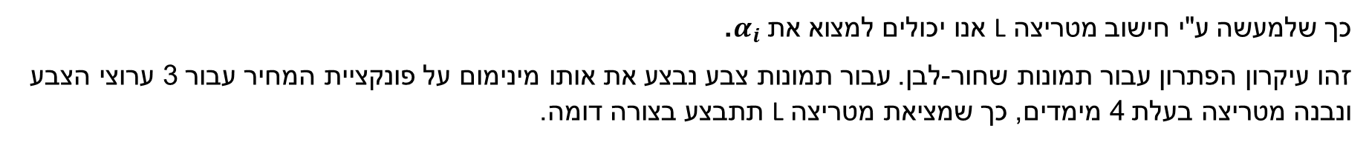
נעם כץ 204251144
שקד רצון 200940500
פרויקט עיבוד וידיאו
Matting block
כעת העיקרון הוא מציאת a,b,$α$ על ידי מציאת המינימום של פונקציית המחיר:
Eq. 3)) | $$J (α,a,b) = \sum_{j}{(\sum_{i}{ {({ α}_{i} −a_{j}I_{i} −b_{j})}^{2})}} +ε{a^{2}}_{j})$$
כאשר את i סוכמים בחלון הקטן סביב הפיקסל j, ואת j סוכמים עבור התמונה I. החלון שנפתח סביב כל פיקסל הוא בגודל 3X3.
פתרון משוואה 3 דורש פתרון של N3 נעלמים - $α_{i},a,b$עבור N פיקסלים. ע"י שימוש בa,b מינמאליים נוכל לרשום מחדש את משוואה 3 כדי להישאר עם N נעלמים:
Eq. 4)) | $$J \left(α\right)=\min_{a,b} J \left(α,a,b\right)=> J \left(α\right)=α^{T}Lα$$
כאשר L היא מטריצה NXN שהאיבר במקום הi,j שלה הוא:
Eq. 5))
כך שלמעשה ע"י חישוב מטריצה L אנו יכולים למצוא את $α_{i}$.
זהו עיקרון הפתרון עבור תמונות שחור-לבן. עבור תמונות צבע נבצע את אותו מינימום על פונקציית המחיר עבור 3 ערוצי הצבע ונבנה מטריצה בעלת 4 מימדים, כך שמציאת מטריצה L תתבצע בצורה דומה.

Slide 12
נעם כץ 204251144
שקד רצון 200940500
פרויקט עיבוד וידיאו
Tracking block
בבלוק זה השתמשנו בפתרון מסנן החלקיקים שכתבנו בתרגיל 3, ביצענו מספר התאמות לקוד על מנת שיתאים לפרוייקט.
על מנת לשפר את הזמנים ביצענו resize לכל פריים במהלך האלגוריתם ולבסוף ביצענו הדפסה לאחר שהחזרנו את גודל הפריים לגודל המקורי.
את המיקום הראשוני חילצנו מאחד הפריימים הראשונים בו אנו מקבלים את הדמות במלואה על מנת שנוכל לבצע חיפוש בפריימים העוקבים באמצעות השוואת היסטוגרמה. את המיקום הראשוני ניתן לבחור באופן אוטומתי או באופן ידני על ידי שינוי הארגומנט ManualTracking ב- runme.py. נבחין כי העקיבה לא נשמרת על אותו חלק גוף של הדמות אלא על אזורים שונים בו, זה קורה מכיוון שהאלגוריתם מבוסס על השוואת היסטוגרמה ולא בכל הפריימים אנו מקבלים את כל הדמות.
בשלב זה בחנו אופציה להוסיף יותר חלקיקים אך קיבלנו כי התוצאה לא משתנה במיוחד וזמן הריצה הוכפל, לכן החלטנו להישאר עם 100 חלקיקים. בנוסף קיים trade-off בבחירת גודל ה- resize, ככל שאנו מגדילים את ערכו אנו מקבלים סרטון מוצא ברזולוציה יותר נמוכה, הבחירה שביצענו היתה עבור זמן ריצה אופטימלי לרזולוציה שלא נפגעת מדי. מוצא פתרון זה נקרא OUTPUT.avi.
בנוסף לפתרון זה מימשנו פתרון בו בחרנו להשתמש בעקיבת של openCV. בחרנו בעוקב מסוג Boosting מכיוון שהוא משתמש ברקע כדוגמה שלילית וכך נמנע מסחיפה בעקבות איבוד רגעי של האובייקט. ייתכן ושרקע שדומה מאוד לאובייקט יגרום לביצועים פחות טובים של העקיבה. מוצא פתרון זה נקרא OUTPUT_openCV.avi והוא מופיע בקוד Tracking_openCV.py.

